Slide 1




Moris Vignali
1992 : 1998 – Laurea in Chimica: indirizzo Chimico-Fisico.
Tesi: “Studio della reazione di fotodegradazione di erbicidi della famiglia delle solfoniluree.”
Marzo 1999 – Borsa di studio presso Vinicola San Nazaro.
Argomento di ricerca: “Studio dell’evoluzione di matrici enologiche in presenza di anidride solforosa e tecniche di desolforazione.”
1999 : 2002 – Dottorato di ricerca in Chimica.
Tesi: “Sviluppo e messa a punto di metodi analitici per la classificazione di varietali in matrici enologiche”.
2003 : 2005 – Responsabile R&D e Analisi Laboratorio presso Vinicola San Nazaro.
2006 – Libera Professione
2010 – Aqtan s.r.l.

Slide 2







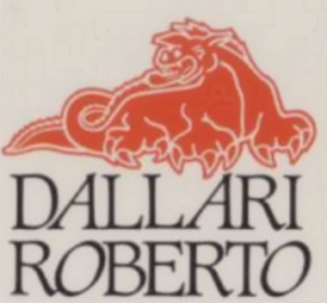



450.000 Hl mosto lavorato
80% c.ca vinificazione
20% c.ca concentrazione
Commercializzazione
Prodotti enologici e alimentari

Slide 3

10%
10%
5%
60%
10%
5%

Slide 4
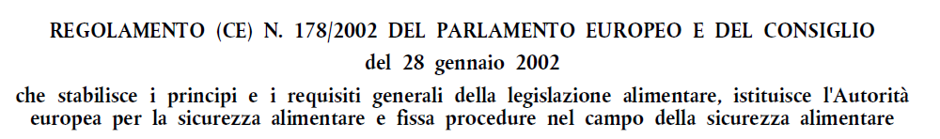
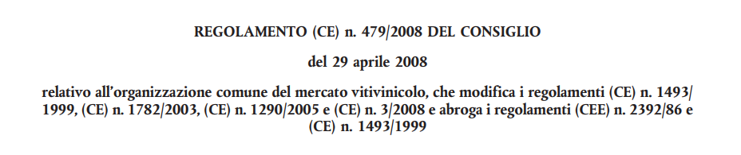

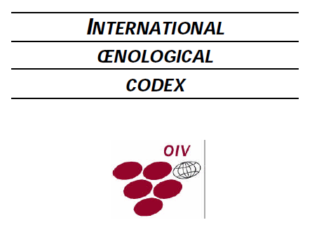

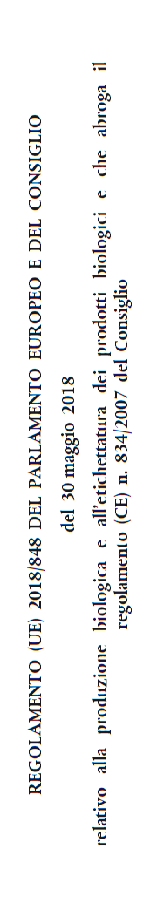


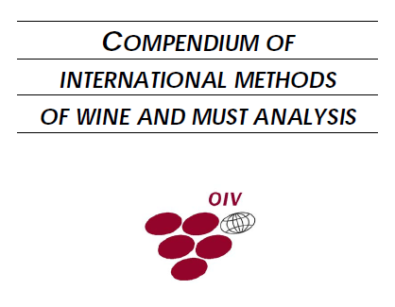



PCQI
BIO – NOP – JAS
… organic …
I.G.P.
disciplinare
D.O.P.
disciplinare

Slide 5


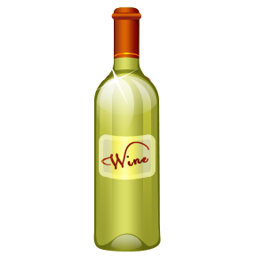


Il ruolo del chimico in enologia
???
Specifiche Cliente
R&D
HACCP
CERT. QUALITA’
IGP, DOP, BIO
1
2
3
4
…
Controllo processo produttivo
R&D
Controllo Manutenzione e taratura
Gestione Reagenti Laboratorio
Controllo e gestione addetti Lab
Validazione Risultati
Assistenza post Vendita
Analisi concorrenza

Slide 6
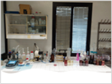
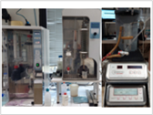
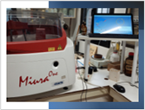
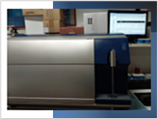
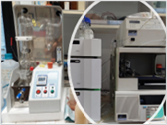
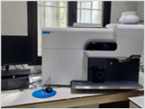

Slide 7
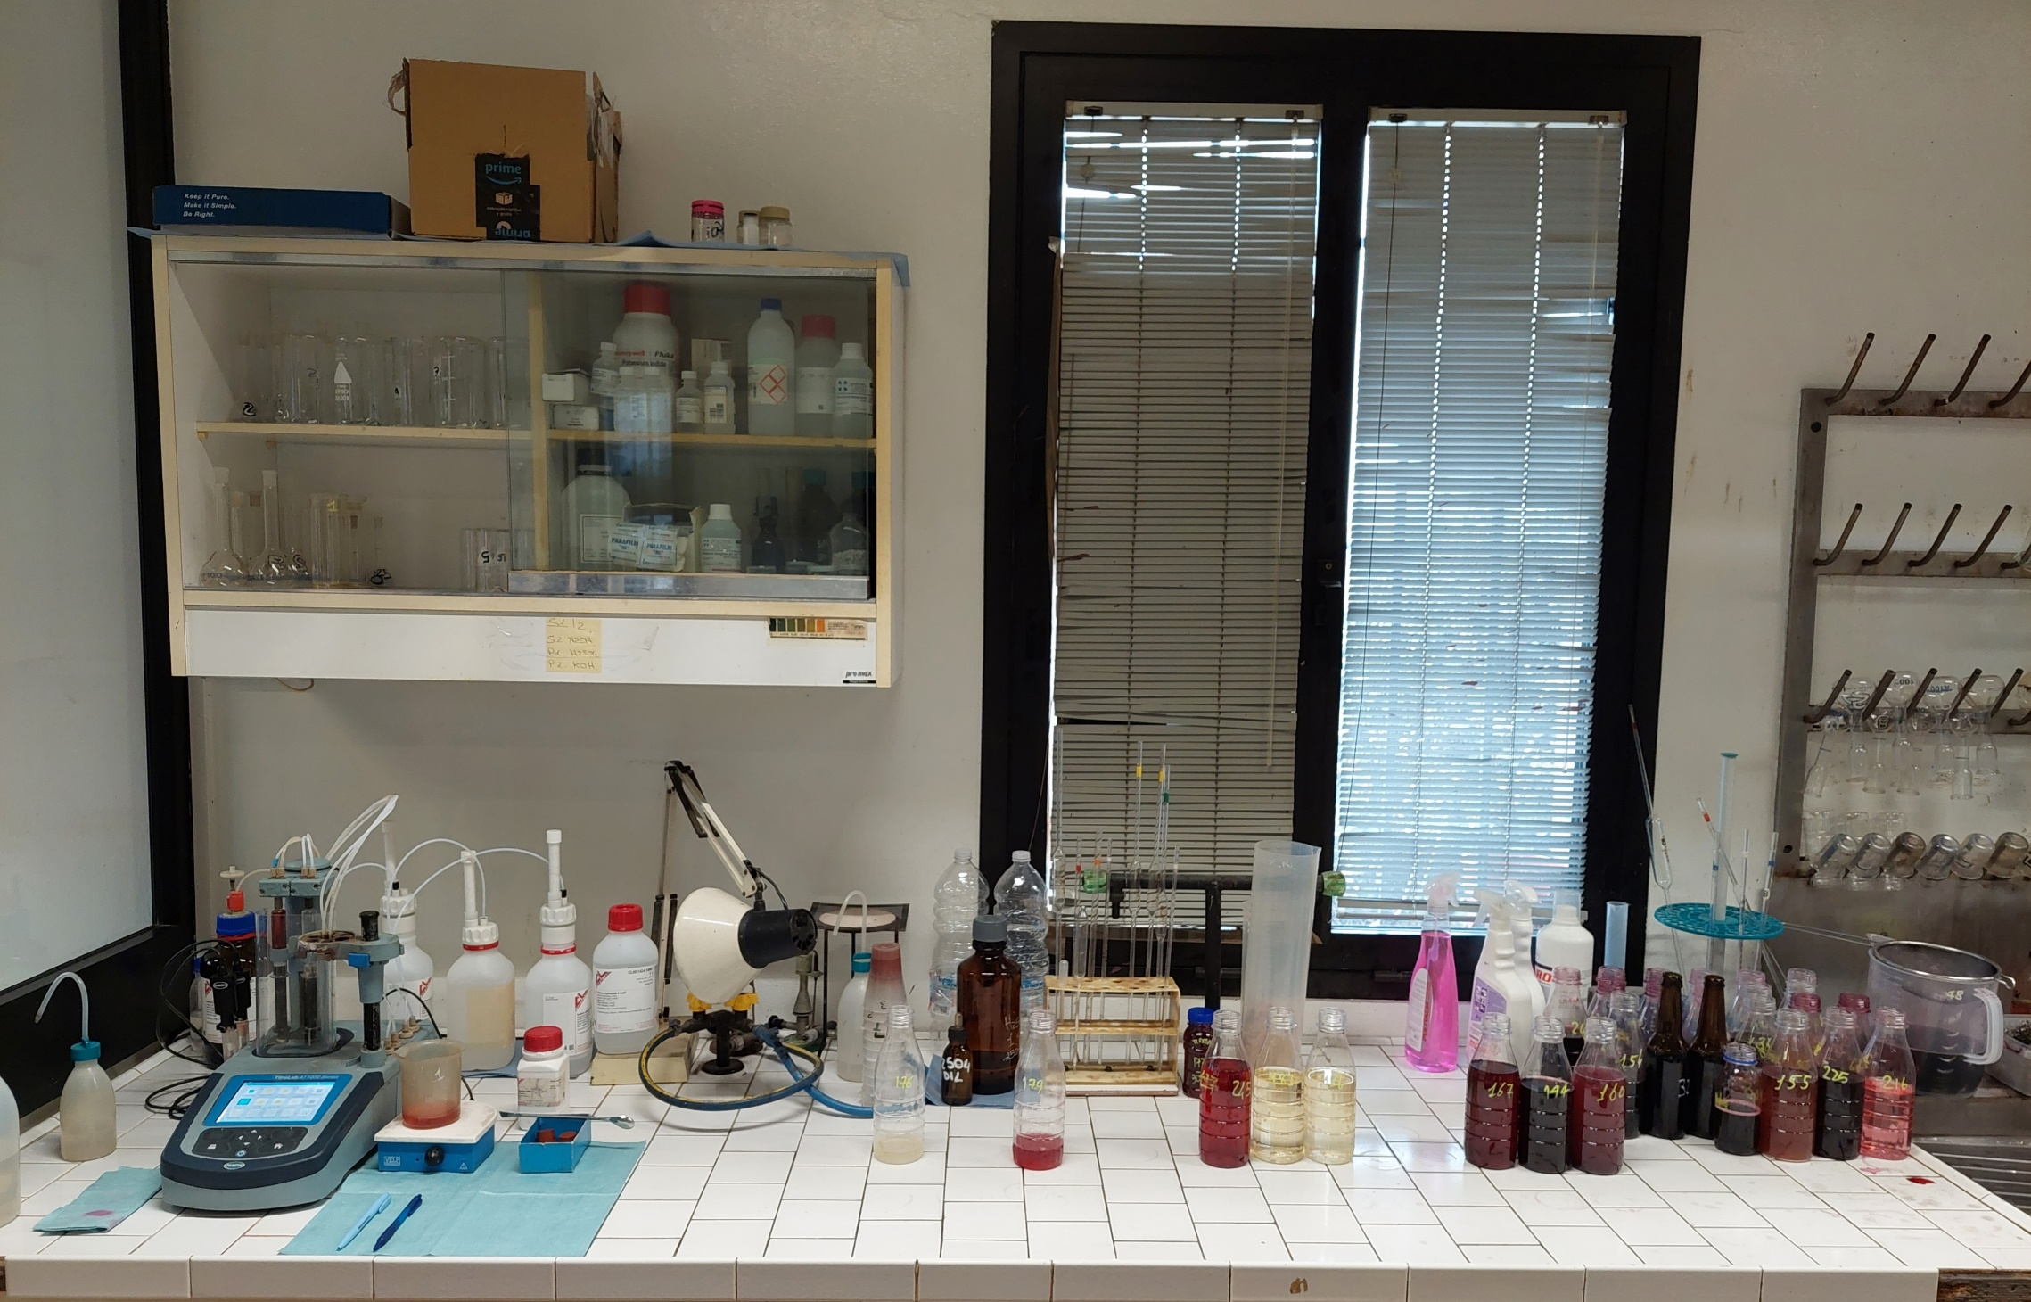

Slide 8
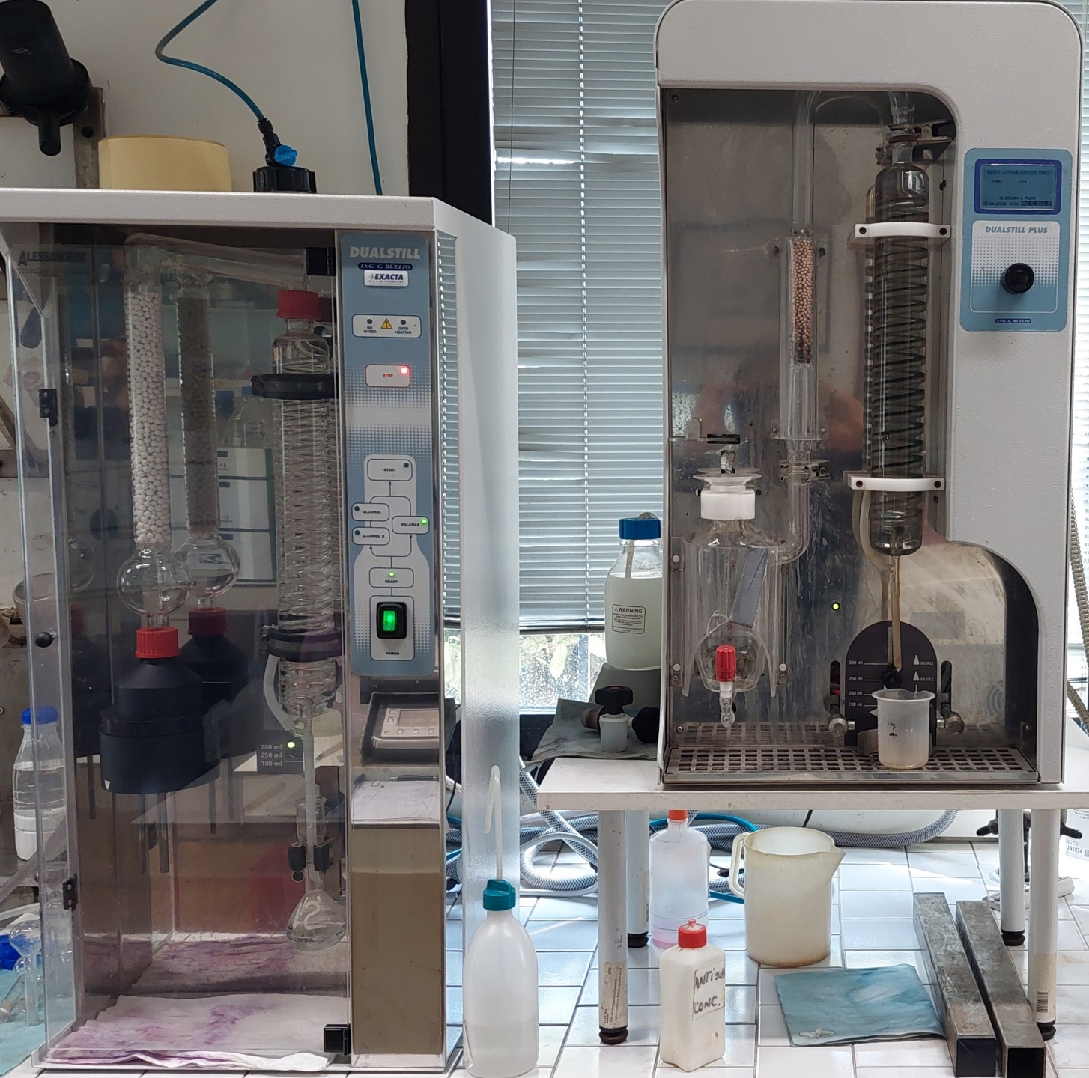
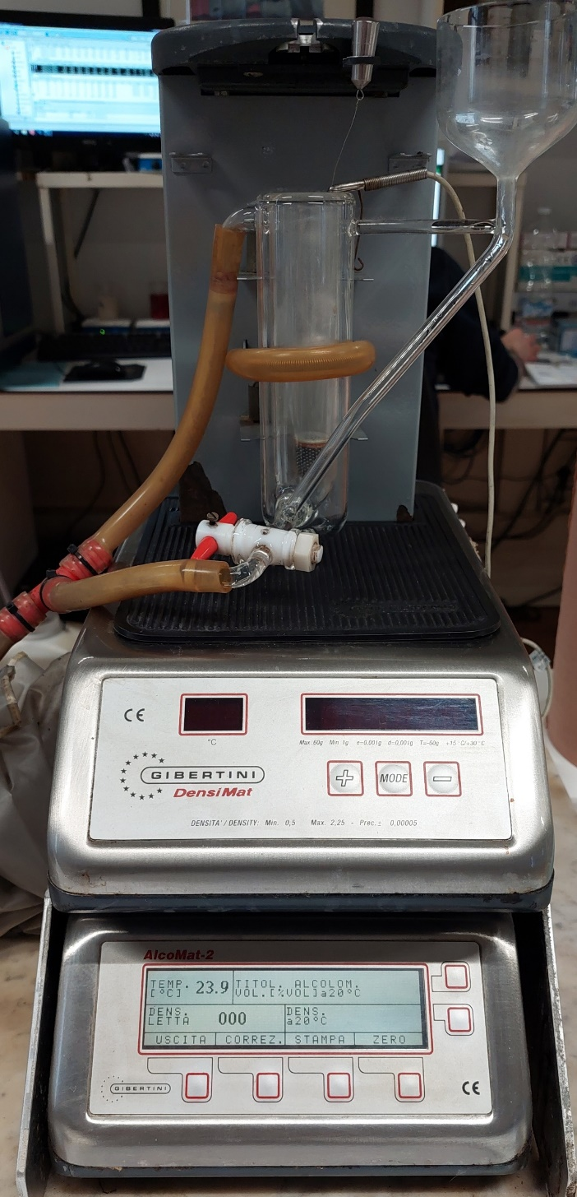

Slide 9
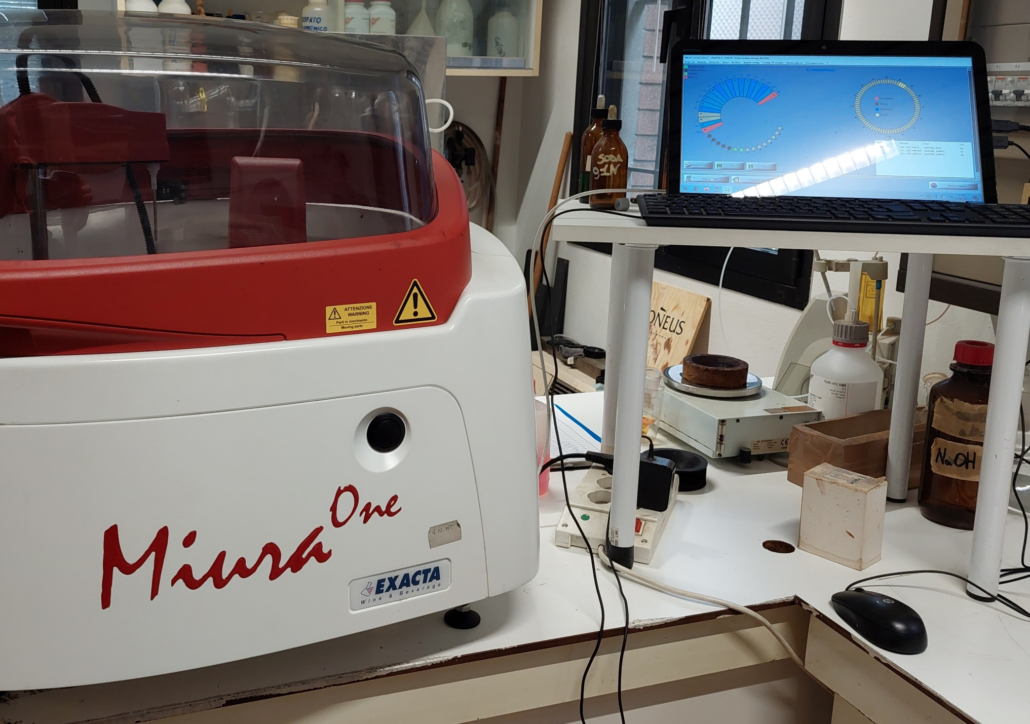

Slide 10
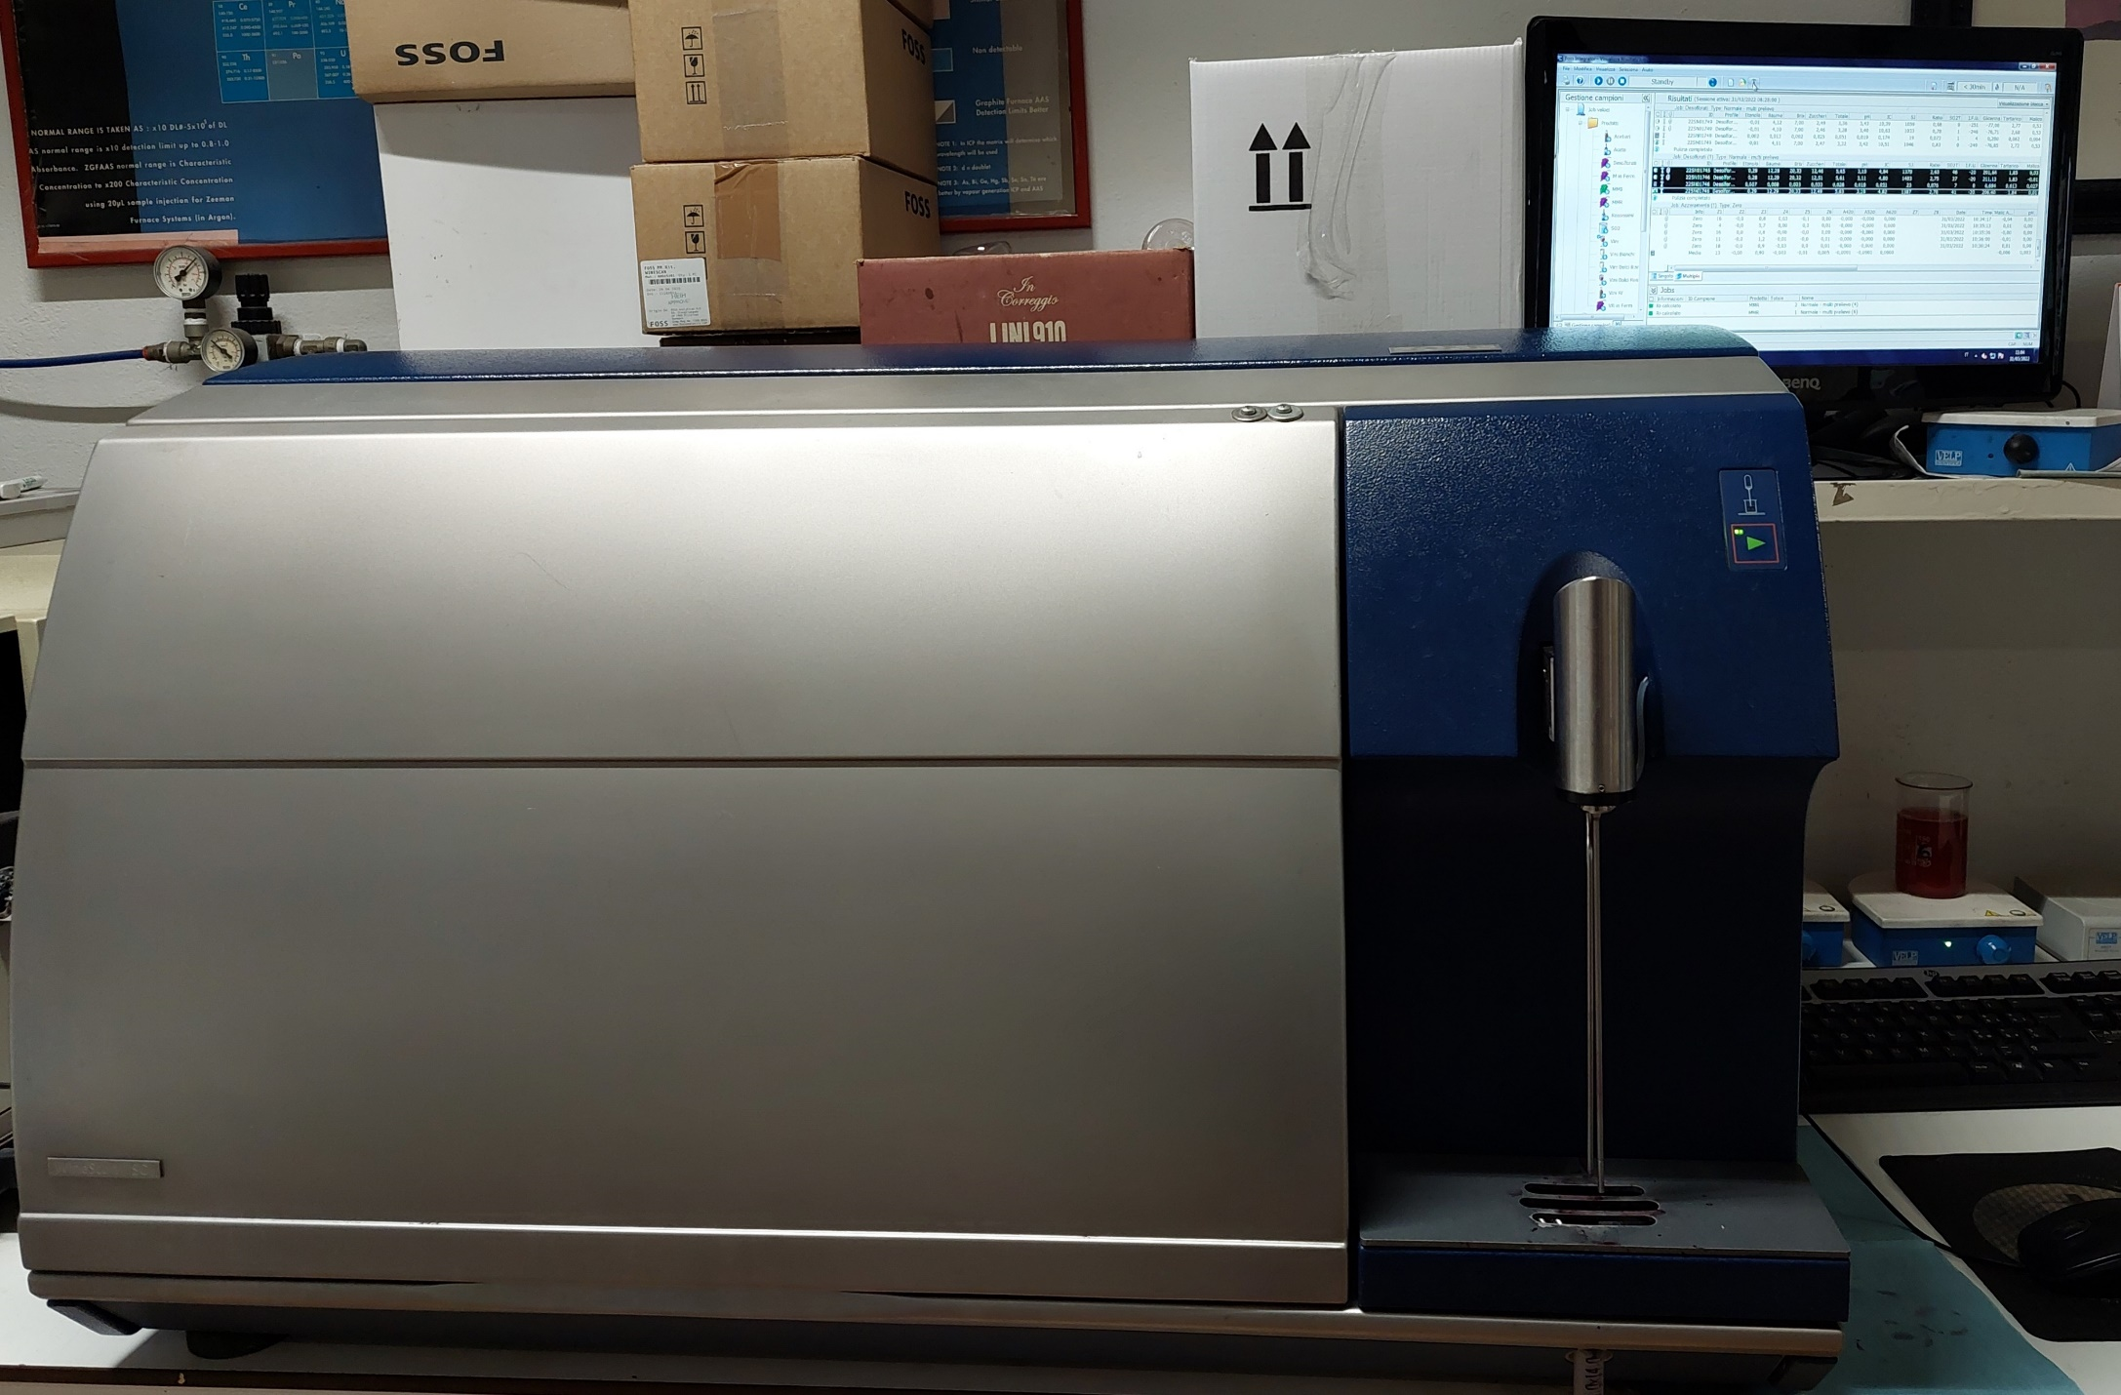

Slide 11
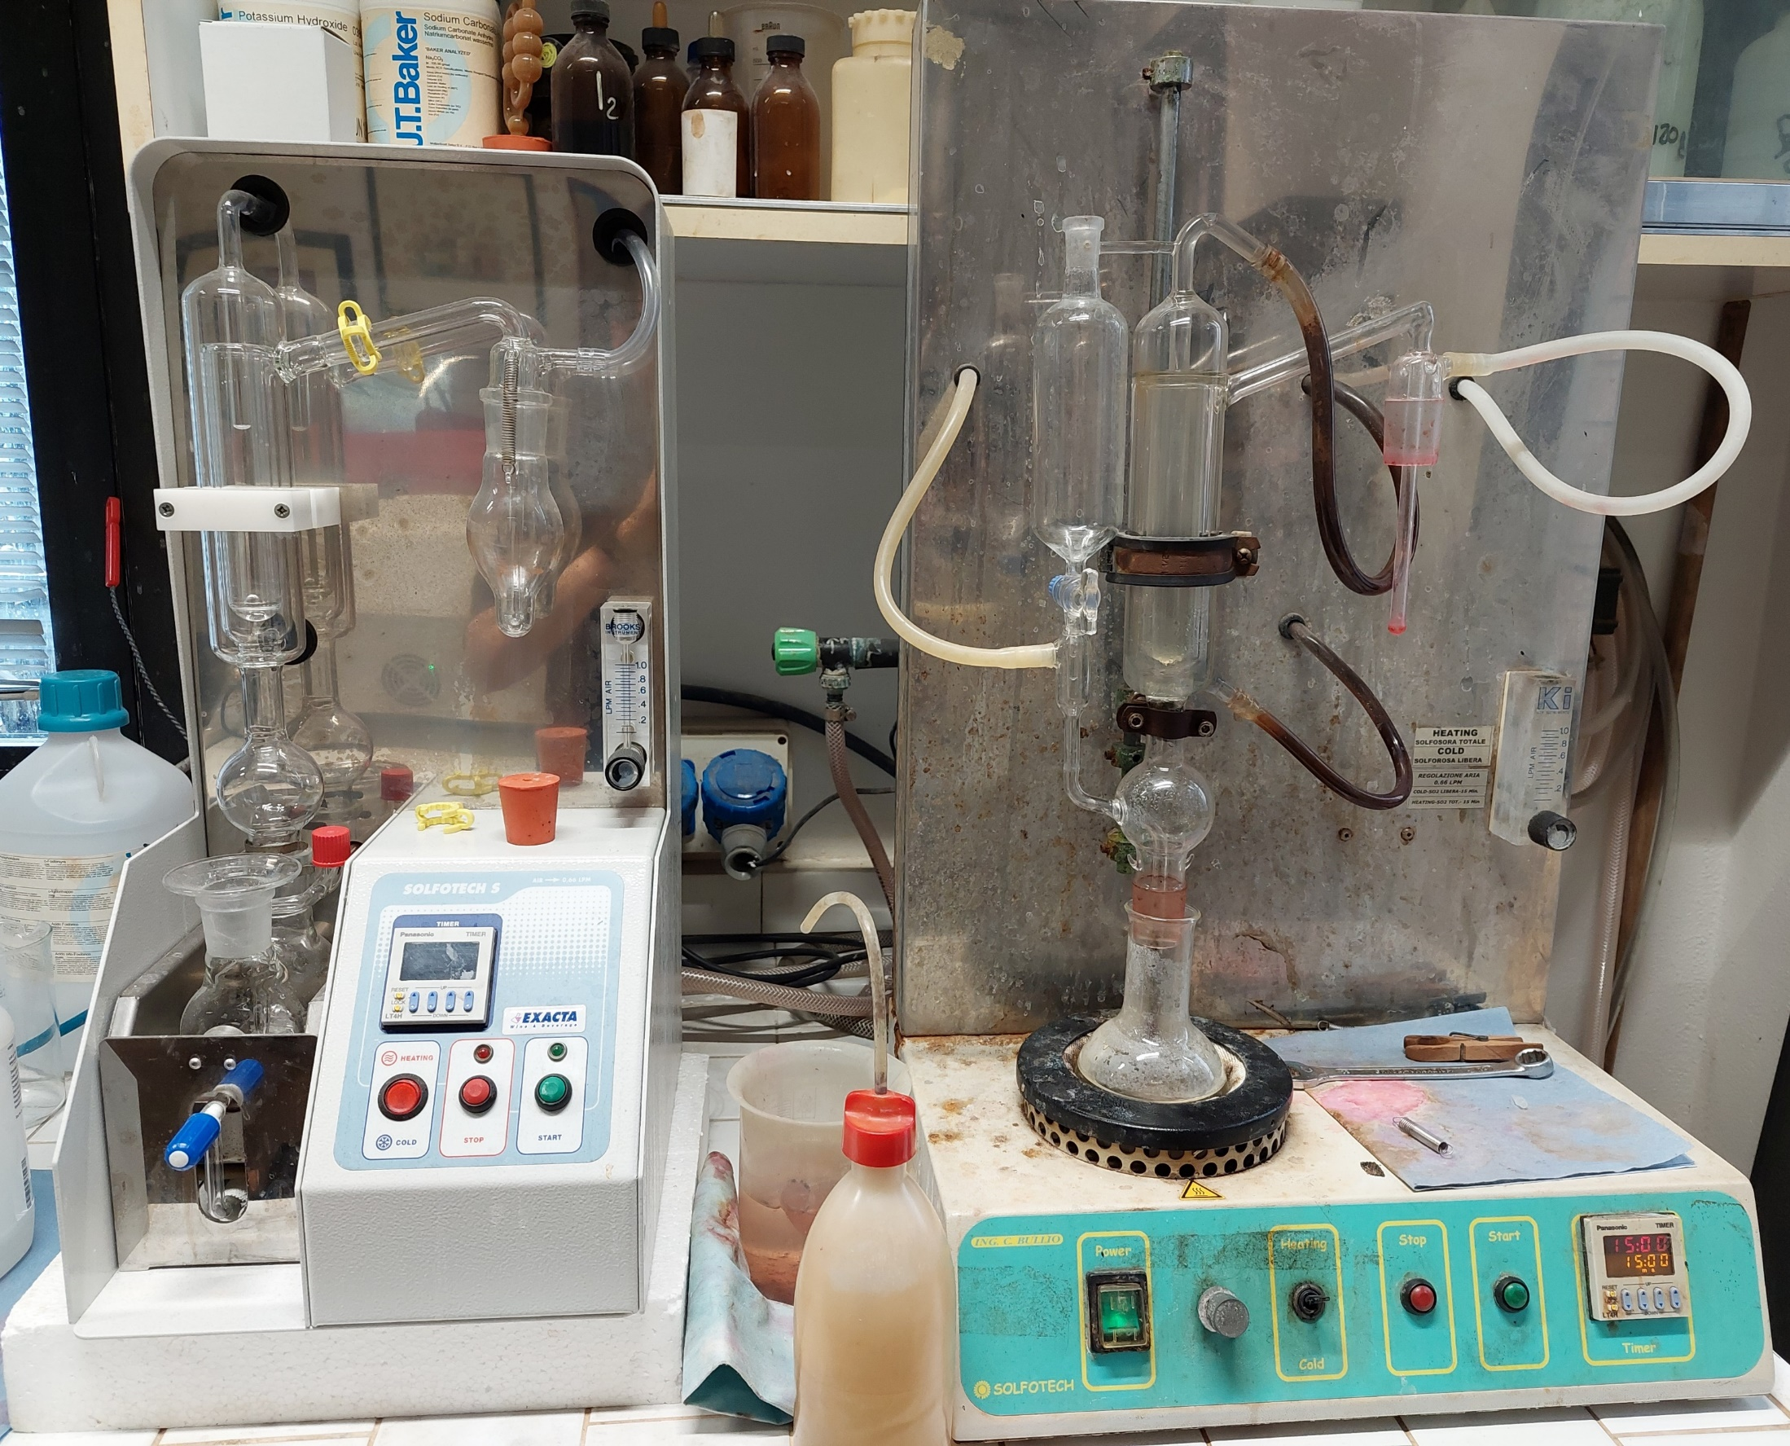
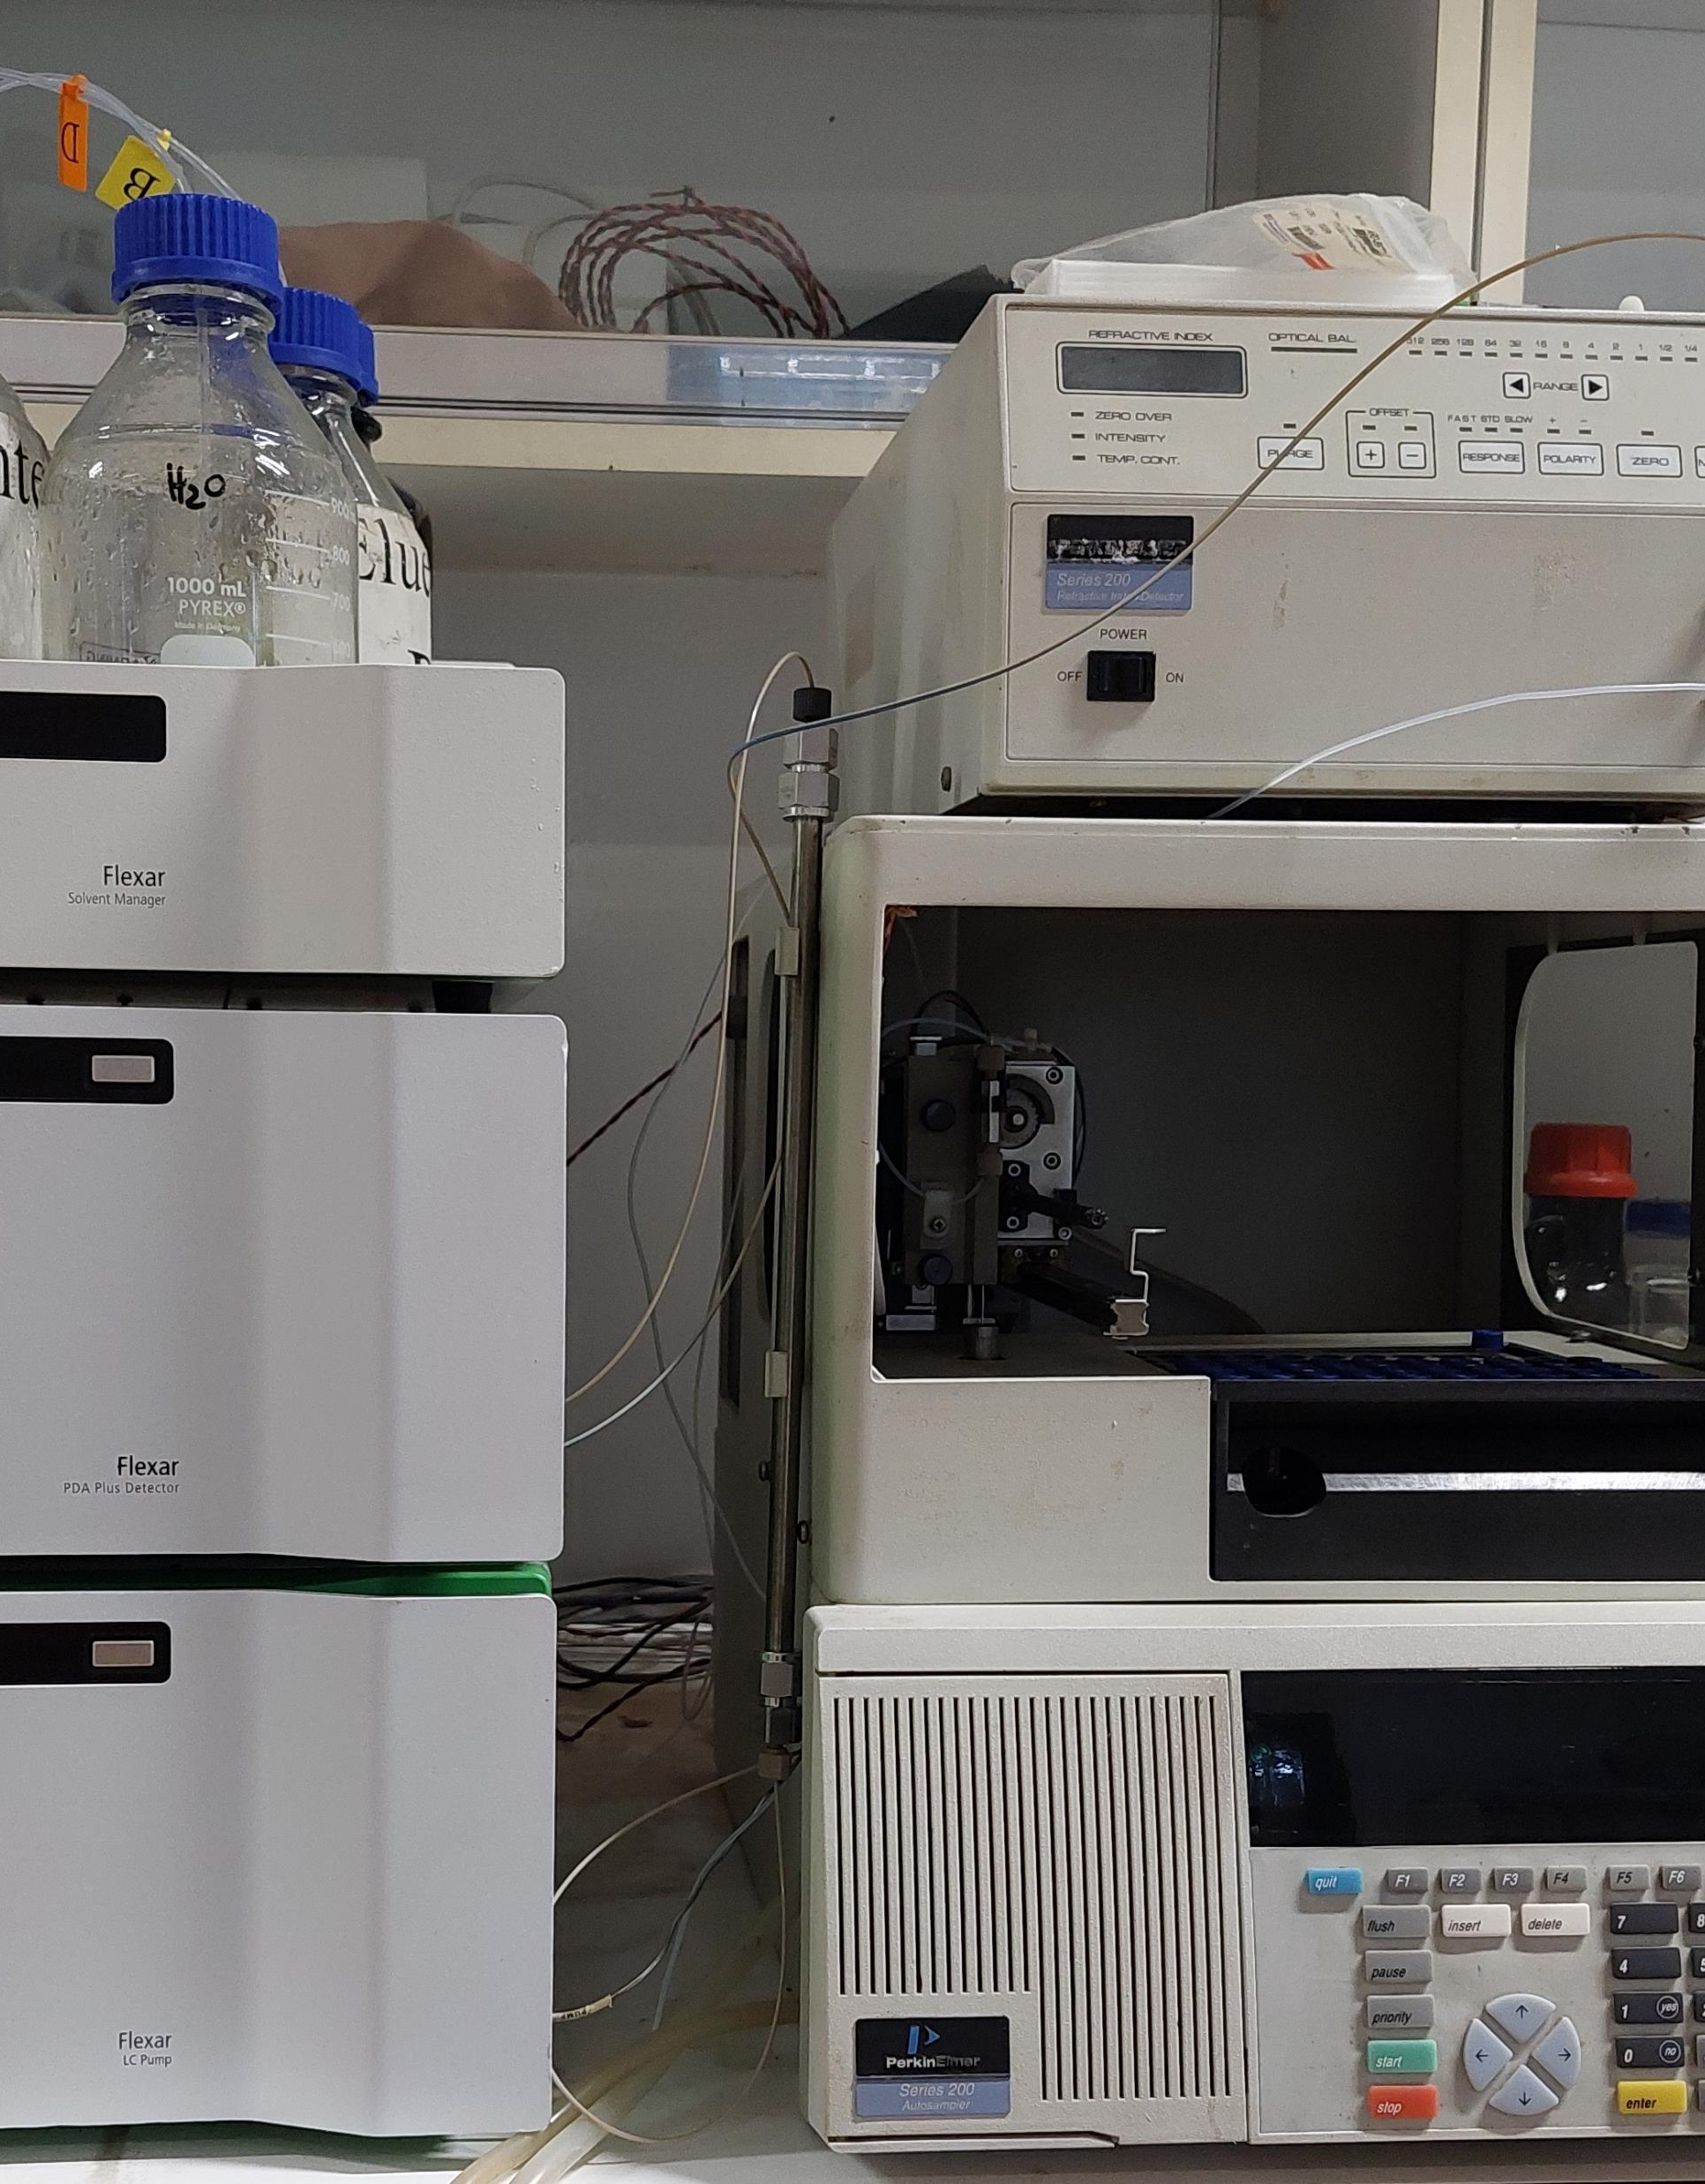

Slide 12
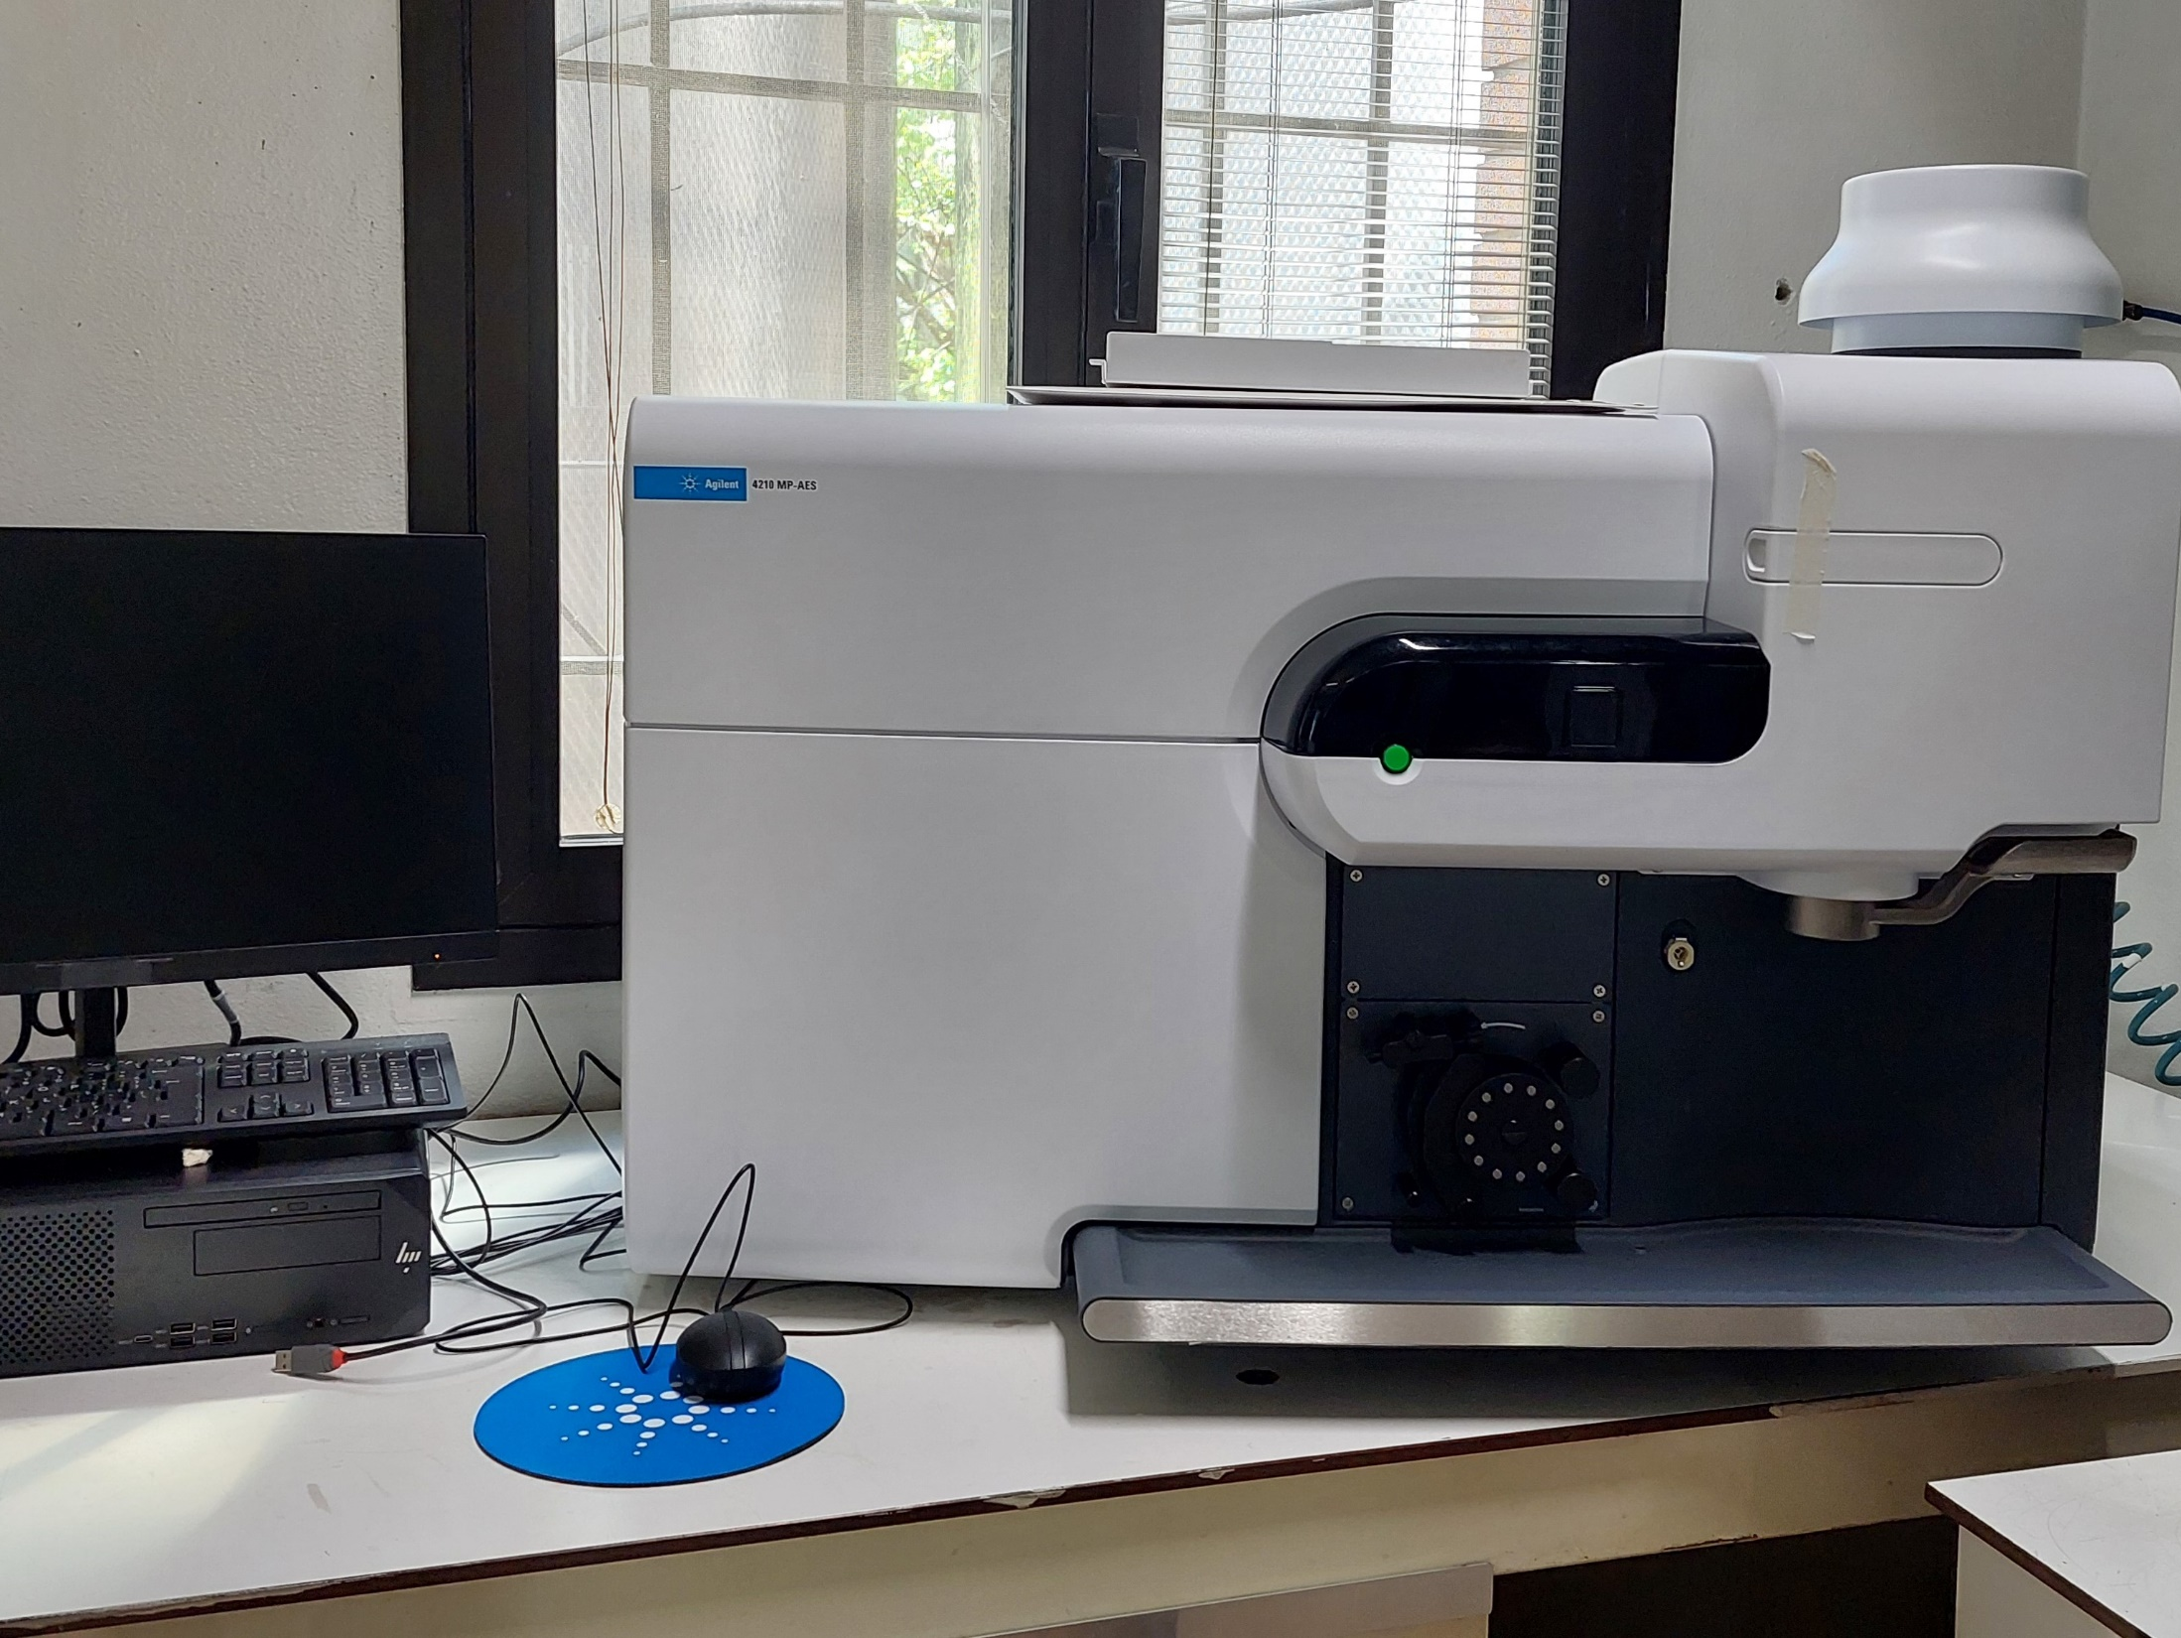

Slide 13
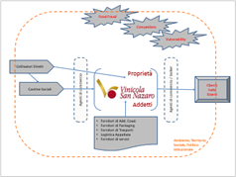
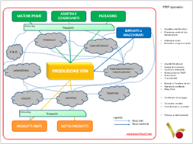
X – ACCP – Reg 178/2002 e succ.
Il chimico e la sicurezza alimentare:
HACCP… hazard
VACCP… vulnerability
TACCP… threat

Slide 14

Food Fraud
Competitors
Vulnerability
Coltivatori Diretti
Proprietà
Addetti
Clienti:
Italia
Estero
Cantine Sociali
Agenti di commercio
Agenti di commercio / broker
Fornitori di Add. Coad.
Fornitori di Packaging
Fornitori di Trasporti
Logistica Appaltata
Fornitori di servizi
Ambiente, Territorio
Sociale, Politico
Istituzionale

Slide 15

PRP operatiivi
AMMINISTRAZIONE
MATERIE PRIME
ADDITIVI E COADIUVANTI
PACKAGING
Qualifica dei ffornitori
Presenza controlli e/o
dichiarazioni
Addestramento
Manuten. programmanta
Outsourcing
Trasporti
IMPIANTI e MACCHINARI
PERSONALE
MANUTENZIONE
R & D
LABORATORIO
PRODUZIONE VSN
PROGRAMMAZIONE E PIANIFICAZIONE
Aspetti Strutturali
Acqua di processo
Controllo infestanti
Manipolazione GMP
Macchinari
Tracciabilità
TARATURA
Manut. e Tarature strum.
Standard certificati
Ring Test
Certificato di lavaggio
Contratto vendita
Test Richiamo prodotto
Privacy e dati sensibili
VENDITE
LOGISTICA
Outsourcing
Trasporti
Legenda:
flusso dati
flusso materiali
PRODOTTI FINITI
SOTTO-PRODOTTI

Slide 16
VACCP… vulnerability
Fattori di calcolo con punteggio da 1 a 5:
• Profittabilità della frode (P);
• Possibilità di essere rilevata (D);
• Facilità di messa in atto (F);
• Impatto sul volume di affari/reputazione aziendale (I).
R = P x D x F x I (min 1 – max 625): < 24 – 25 ÷ 349 - > 350
Frode Potenziale | Vini | Mosti | M. C. | MCR
Aggiunta di alcole esogeno | X
Demetallizzazione di mosti con ferrocianuro |  | X | X
Aggiunta di Zuccheri esogeni | X | X | X | X
Aggiunta di Acqua | X | X | X | X
Aggiunta di coloranti esogeni | X | X | X
Sostituzione di prodotto a denominazione con altro prodotto | X
Acidificazione con acidi minerali | X | X
Frode Potenziale | Vini | Mosti | M. C. | MCR
Aggiunta di alcole esogeno | X
Demetallizzazione di mosti con ferrocianuro |  | X | X
Aggiunta di Zuccheri esogeni | X | X | X | X
Aggiunta di Acqua | X | X | X | X
Aggiunta di coloranti esogeni | X | X | X
Sostituzione di prodotto a denominazione con altro prodotto | X
Acidificazione con acidi minerali | X | X

Slide 17
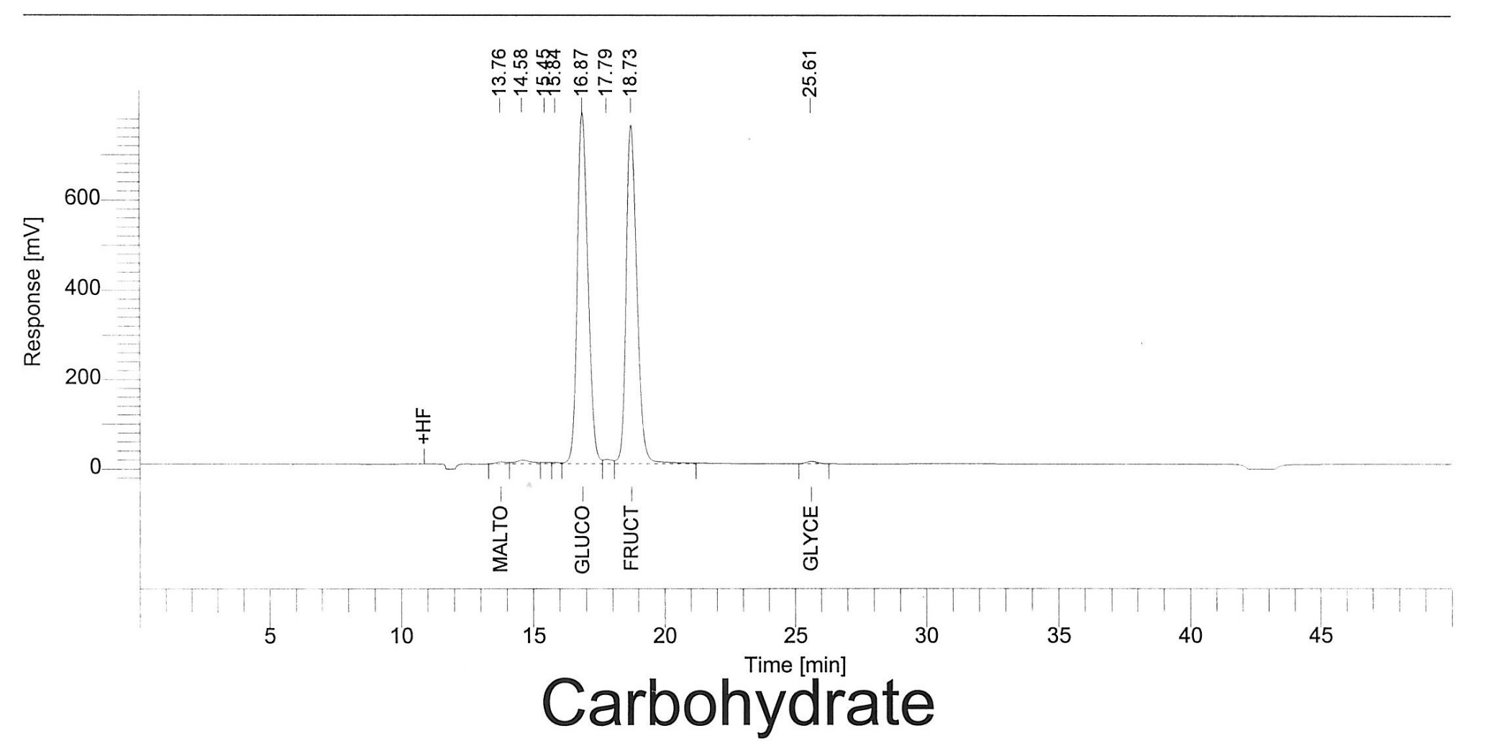
Le sofisticazioni in enologia
Il chimico e…
I limiti cogenti;
  I metalli pesanti;
  I fitofarmaci;
Reg. 1234/2007 nuovo OCM
Reg. CE 606-2009 e succ. modifiche (144-2013)
Reg. CE 607-2009 e succ modifiche – OCM vini
CODEX ENOLOGICO internazionale
AIJN - 2013
L’edulcorazione;

Slide 18
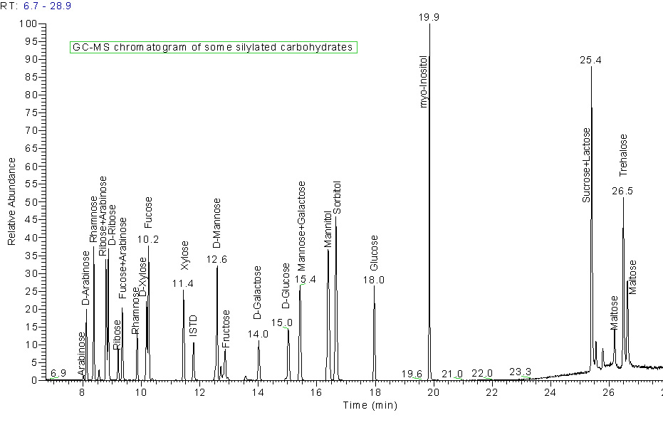
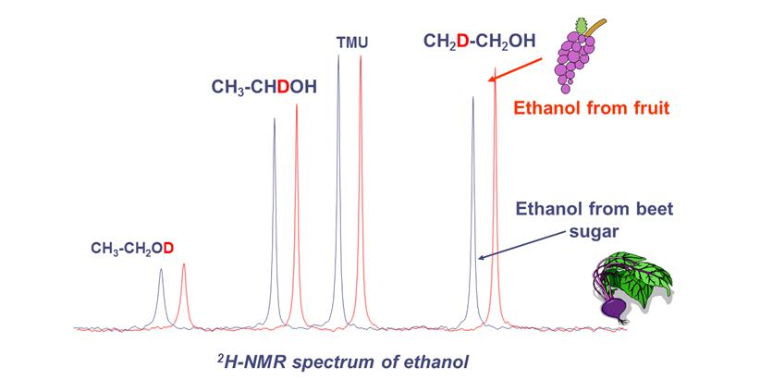
Le sofisticazioni in enologia
L’edulcorazione

Slide 19
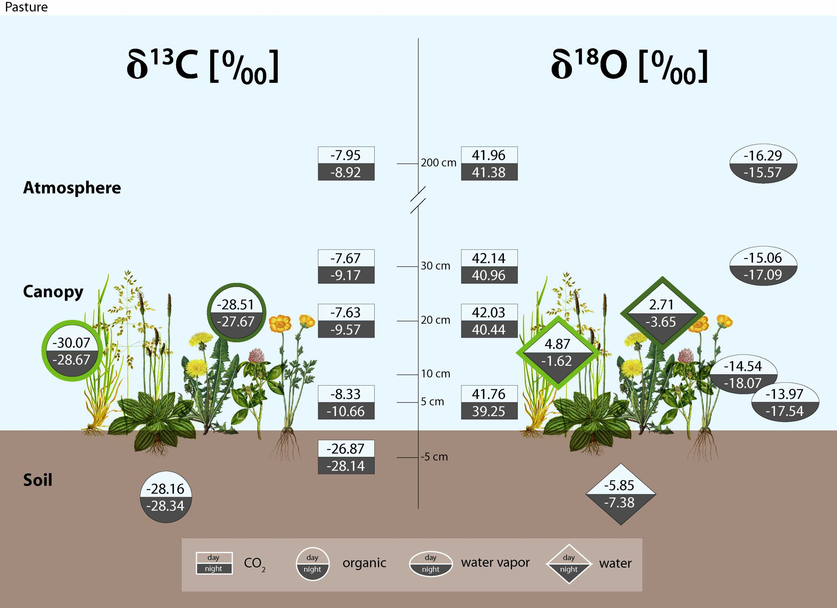
Le sofisticazioni in enologia
Il chimico e…
I limiti cogenti;
  I metalli pesanti;
  I fitofarmaci;
L’edulcorazione;
L’aggiunta di alcole;

Slide 20
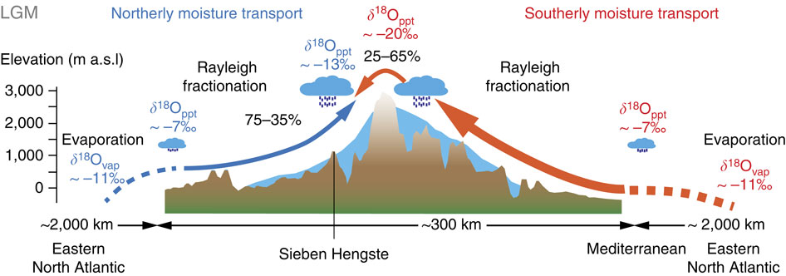
Le sofisticazioni in enologia
Il chimico e…
I limiti cogenti;
  I metalli pesanti;
  I fitofarmaci;
L’edulcorazione;
L’aggiunta di Alcole
L’aggiunta di acqua (la memoria dell’acqua, esiste?);

Slide 21
Le sofisticazioni in enologia
Il chimico e…
I limiti cogenti;
  I metalli pesanti;
  I fitofarmaci;
L’edulcorazione;
L’aggiunta di alcole;
L’aggiunta di acqua (la memoria dell’acqua, esiste?);
La tracciabilità
  Documentale
  Chimica

Slide 22
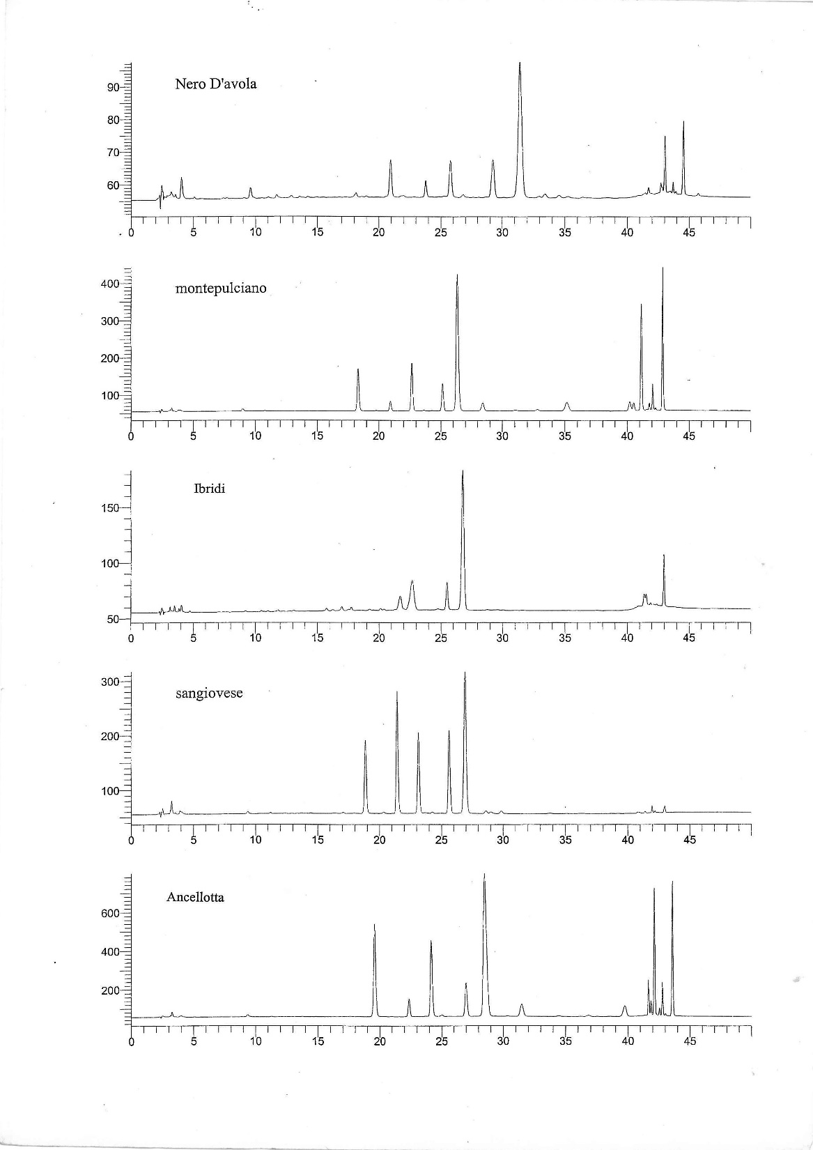
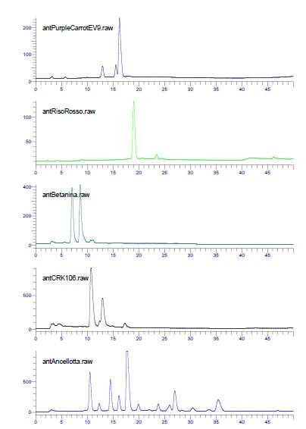
La tracciabilità Chimica

Slide 23
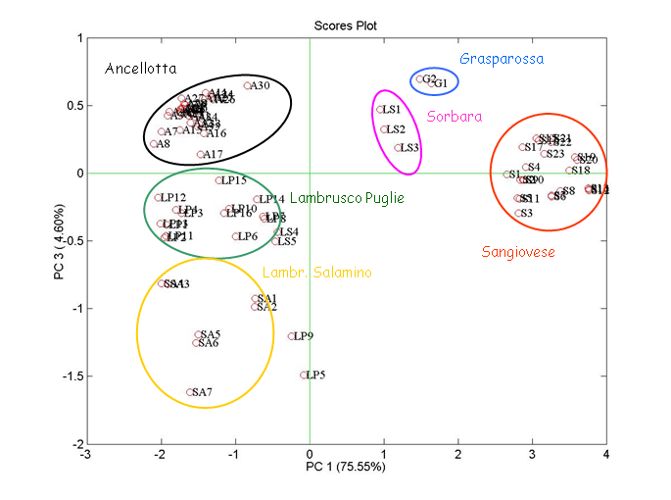
La tracciabilità Chimica

Slide 24
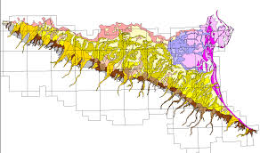
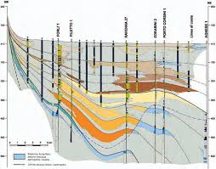
La tracciabilità chimica – isotopi pesanti
⁸⁷Sr/⁸⁶Sr ⁸⁷Rb/⁸⁷Sr

Slide 25
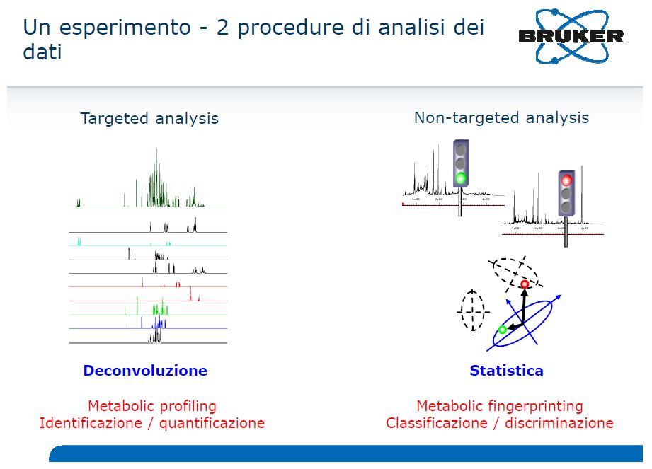
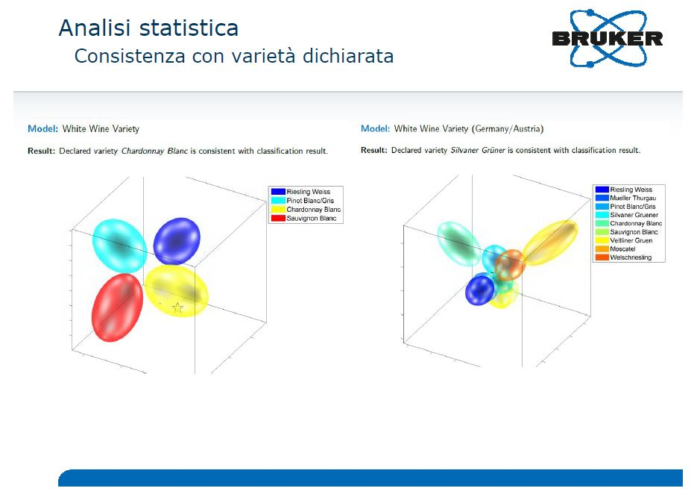
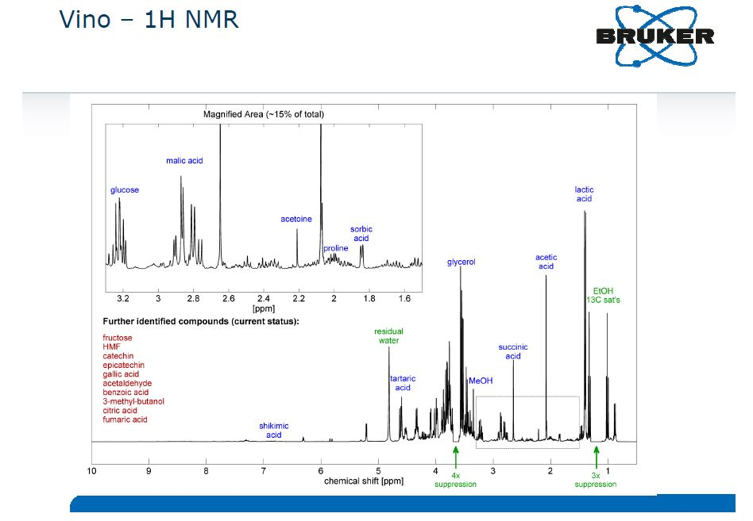
Ultime novità – Bruker winescreener

Slide 26

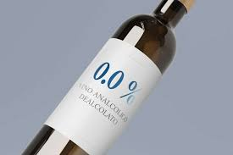
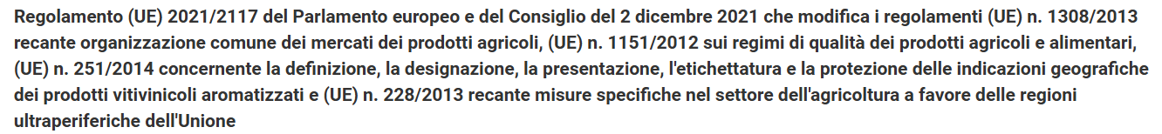
New trends?
Low Alcolhol wines
Vino Dealcolato
Decreto MASAF n. 672816 del 20 dicembre 2024
Definizioni:
Vino Dealcolato: Tenore alcol finale < 0,5% vol
Vino Parzialmente Dealcolato: > 0,5% vol => lim. Inf. Zona Vit.

Slide 27

Link utili…
Grazie per
l’attenzione!
www.vinicolasannazaro.it
www.suecosanprospero.com
www.laviv.com
www.aqtan.it
www.lini910.it
www.politicheagricole.it

